Slide 1
Индивидуальный проект
Методические рекомендации

Slide 2
Содержание:
1
Индивидуальный проект – что это такое?
2
Основная функция проектной деятельности
3
Чем исследовательская деятельность отличается
от проектной?
4
Основные этапы проекта (от подготовки до защиты)
5
Примерные виды и формы организации работы над
индивидуальным проектом
6
Оформление и представление результатов проектной
и исследовательской деятельности
7
Примеры работ

Slide 3
Индивидуальный проект – что это такое?
Индивидуальный проект
̶ это особая форма организации деятельности обучающихся учителем (куратором, наставником), направленная на решение интересной проблемы, выбранной и сформулированной учениками самостоятельно.
учебное исследование
учебный проект
Проект = проблема + идея + целевая аудитория

Slide 4
Индивидуальный проект
Проблема проекта или исследования –
ситуация рассогласования между тем, что хочется, и тем, что есть;
вопрос, требующий исследования, разрешения..
Ваши таланты и предпочтения
Инновации в науке и образовании
Как выбрать проблему для индивидуального проекта (источники)?
Социальная сфера: школьная жизнь, семья, друзья, …
Жизнь и потребности страны
В мире профессий
Здоровье и красота

Slide 5
Какова основная функция данной формы деятельности ?
Основная функция проектной деятельности ̶ это развитие
метапредметных умений,
исследовательской компетентности,
предпрофессиональных навыков,
творческих способностей
в соответствии с интересами и склонностями обучающихся.
Учебный проект выполняется обучающимися в рамках одного или нескольких учебных предметов с целью демонстрации своих достижений в самостоятельном освоении содержания, методов избранных областей знаний и видов деятельности,
способность проектировать и осуществлять целесообразную, результативную деятельность (учебно-познавательную, конструкторскую, социальную, художественно-творческую).

Slide 6
Индивидуальный проект
выполняется обучающимся в течение одного или двух лет в рамках учебного времени, специально отведенного учебным планом, и должен быть представлен в виде завершённого учебного исследования или разработанного проекта:
информационного,
творческого,
социального,
прикладного,
инновационного,
конструкторского,
инженерного.

Slide 7
Чем исследовательская деятельность отличается от проектной?
Проектная деятельность | Исследовательская деятельность
Отсутствует гипотеза. Цель - получить конкретный продукт, обладающий определенными свойствами и необходимый для конкретного использования. Должно быть выработано представление о конечном продукте деятельности как результате. Структура проекта: постановка цели и задач, определение способов действия, составление плана работы по проекту, работа с информацией, создание продукта, как результата проектной деятельности. Результат проекта должен быть точно соотнесен со всеми характеристиками, сформулированными в его замысле. | Наличие гипотезы обязательно. Цель - получить новое знание. Представления о конечном результате исследования нет. Тип деятельности учащихся: наблюдение, эксперимент, логические мыслительные операции. Структура исследования: постановка проблемы, цели и задач, предварительный анализ информации, формулировка гипотезы; планирование и организация эксперимента; анализ деятельности; презентация; рефлексия и обобщение полученных результатов в эксперименте; проверка исходной гипотезы на основе полученных фактов в эксперименте; окончательная формулировка новых знаний; получение объяснений или научных предсказаний. Результат исследования определить достаточно сложно. Отрицательный результат - тоже результат.

Slide 8
Основные этапы проекта (от подготовки до защиты)
Этапы работы над учебным проектом | Этапы работы над исследованием
Выбор темы и задач проекта. Выдвижение первоначальных идей. Выбор лучшей идеи. Планирование проектного задания. Непосредственное выполнение проекта (создание продукта, как результата проектной деятельности). Защита (представление) и оценка проекта. | Актуализация проблемы. Определение сферы исследования. Выбор темы исследования. Выработка гипотезы. Выявление и систематизация подходов к решению. Определение последовательности проведения исследования. Сбор и обработка информации. Анализ и обобщение полученных материалов. Подготовка отчёта. Доклад. Обсуждение итогов завершенной работы. Защита (представление) и оценка исследовательской работы.

Slide 9
Примерные виды и формы организации работы над ИИП
Тип проекта | Цель проекта | Возможные формы продукта
Практико-ориентированный | Решение практических задач заказчика проекта | Рекомендации, учебные пособия, макеты, модели, инструкции, памятки
Исследовательский | Доказательство или опровержение какой-либо гипотезы | Исследовательская работа, научная статья, реферат с элементами исследования, отчёты о проведённых исследованиях, справочник, стендовый доклад и др.
Информационный | Сбор информации о каком-либо объекте или явлении: статистические данные, результаты опросов общественного мнения, обобщение высказываний различных авторов по какому-либо вопросу | Анализ данных социологического опроса, атлас, статья, путеводитель, журнал, газета, альманах, компьютерная презентация, буклет, бюллетень, сайт
Профориентационный | Сбор информации о профиле обучения и будущей профессии | Портфолио навыков, методики, фото-, видео или письменные отчеты, интервью

Slide 10
Примерные виды и формы организации работы над ИИП
Вид проекта | Цель проекта | Возможные формы продукта
Социальный | Привлечение интереса публики к проблеме проекта | Отчёт, веб-сайт, организационная модель, видеофильм, бизнес-план, действующая фирма, коллекция, социальная акция и др.
Творческий | Создание художественного, музыкального или иного творческого продукта | Выставка, газета, журнал, сценарий, спектакль, музыкальное произведение, костюм, литературное произведение, оформление кабинета, произведения изобразительного или декоративно-прикладного искусства, видеофильмы, внеклассные занятия
Игровой или ролевой | Представление опыта участия в решении проблемы проекта | Компьютерная анимация или игра, макет, мультимедийный продукт, экскурсия, мероприятие (игра, состязание, викторина, экскурсия)
Конструкторский | Создание прототипа, модели, опытного образца или технического изделия | Модель, стендовый доклад, программа, чертеж, изделия технического творчества и др.

Slide 11
Как оформить и представить результаты проектной
и исследовательской деятельности?
Жанр защиты предполагает донесение до аудитории самых существенных моментов, отражающих годовой или двухлетний процесс поисков, применения удачных решений, совершения ошибок и т.д.
Процедура защиты работы включает в себя:
Доклад обучающегося (группы обучающихся), демонстрация продукта (для учебного проекта);
Ответы на вопросы по докладу.
Доклад должен состоять из трёх частей:
1. Введение
Составьте краткую, но ёмкую речь: представьтесь, изложите тему проекта, проблему и актуальность темы, достаточно полно и лаконично расскажите о постановке и решении задач проекта.
2. Содержание работы
Расскажите о выбранном пути решения проблемы; продемонстрируйте найденное решение.
3. Заключение
В ходе доклада необходимо обязательно представить (см. таблицу на слайде 10)

Slide 12
3. Заключение (таблица ↓)
Для учебного проекта | Для учебного исследования
Результат работы – продукт проектной деятельности. Дать ему оценку, проанализировать его успешность, отразить недостатки, представить перспективы развития, результаты апробации. | Результаты эксперимента; научные доказательства; окончательную формулировку новых знаний; получение объяснений или научных предсказаний.
Традиционно принято выносить на защиту следующие пункты:
Актуальность исследования (обоснование причин, анализ ситуации, нерешённый вопрос, подтолкнувшие вас к началу работы);
Цель исследования или проекта (то, ради чего осуществлялась деятельность);
Формулируется гипотеза (представление об отсутствующих в настоящий момент данных) и используемые методы исследования;
Задачи проекта или исследования (могут варьироваться в зависимости от того, что должно быть получено в результате работы – новые знания, техническое решение, продвижение продукта);
План работы (дорожная карта);
Суть реализуемой проектной идеи или методики и осуществлённые действия;
Полученные результаты в сравнении с поставленными целями и задачами (важно указать реальные результаты, ведь не всегда гипотезы подтверждаются);
Перспективы и значимость проведённого исследования или проекта (как вы это представляете).

Slide 13
Оценка учебного исследования, информационного проекта
Оценка работы | Актуальность поставленной проблемы, новизна Наличие гипотезы Методы исследования
 | Качество содержания проектной работы
 | Теоретическая и/или практическая ценность (значимость)
 | Уровень самостоятельности участников
 | Оформление работы
 | Оценка рецензентом
Оценка защиты | Качество выступления (структурированность, умение ясно изложить суть деятельности)
 | Проявление глубины и широты представлений по излагаемой теме / предмету (владение теорией вопроса, аргументированность в подаче материала)
 | Наглядность представления (выступление сопровождается качественной презентацией, представлены таблицы, графики…)
 | Уверенность в ответах на вопросы, приведение развернутой, сильной аргументации Самооценка Регламент

Slide 14
Оценка учебного проекта (продукта)
Оценка результата (продукта) | Функциональность Эстетичность Новизна, оригинальность Уникальность
 | План работы и степень продвижения работы
 | Практическая ценность (значимость)
 | Уровень самостоятельности участников
 | Качество продукта проекта
 | Оценка рецензентом проекта
Оценка защиты | Качество выступления (структурированность, умение ясно изложить суть деятельности)
 | Проявление глубины и широты представлений по излагаемой теме / предмету (владение теорией вопроса)
 | Наглядность представления продукта (выступление сопровождается качественной презентацией, представлены рисунки, схемы, чертежи…)
 | Умение аргументированно ответить на вопросы

Slide 15
Индивидуальный проект (оформление документации)
Титульный лист | Первая страница пояснительной записки заполняется по определенным правилам (см. образец в приложении)
Оглавление | В нём приводится все заголовки пояснительной записки, указываются страницы, на которых они находятся.
Введение к работе | В нём обосновывается актуальность выбранной темы, цель и содержание поставленных задач, описание и анализ проблемной ситуации, формулируются планируемый результат и основные проблемы, рассматриваемые в проекте. Для исследовательских проектов (формулируется и обосновывается гипотеза). Указываются межпредметные связи, сообщается, кому предназначен проект, в чём его новизна.
Основные главы | I глава - приводится краткий обзор литературы и других материалов по теме. II глава (поисковая) - банк идей и предложений по решению проблемы, рассматриваемой в проекте. III (технологическая / практическая часть). Она может включать в себя перечень этапов, технологическую карту, в которой описывается алгоритм операций с указанием инструментов, материалов и способов обработки.

Slide 16
Индивидуальный проект (оформление документации)
Заключение | Излагаются полученные результаты / аргументированные выводы об уровне достижения цели проекта; определяется их соотношение с общей целью и конкретными задачами, даётся самооценка учащимися проделанной им работы. Если цель не достигнута, указываются причины. Достигнуты ли положительные эффекты от реализации проекта, важные как для самого автора, так и для других людей
Список используемых источников | Все заимствования должны обязательно иметь подстрочные ссылки (см. образец)
Приложения | Таблицы, текст, графики, карты, рисунки
Согласно требованиям ФГОС среднего общего образования обучающиеся 10-11 классов выполняют индивидуальный проект и защищают его обязательно;
отметка по итогам выполнения и защиты индивидуального проекта заносится в аттестат о среднем общем образовании.

Slide 17
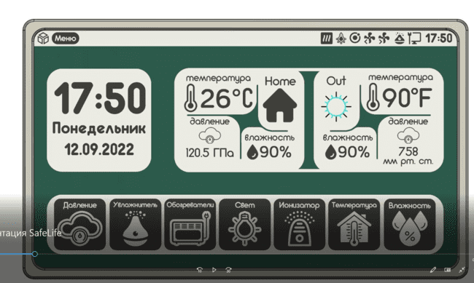
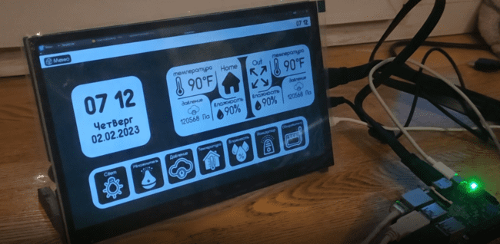
Индивидуальный проект. Примеры работ
Основной целью проекта является создание доступного для людей многофункционального комплекса умного управления микроклиматом.

Slide 18
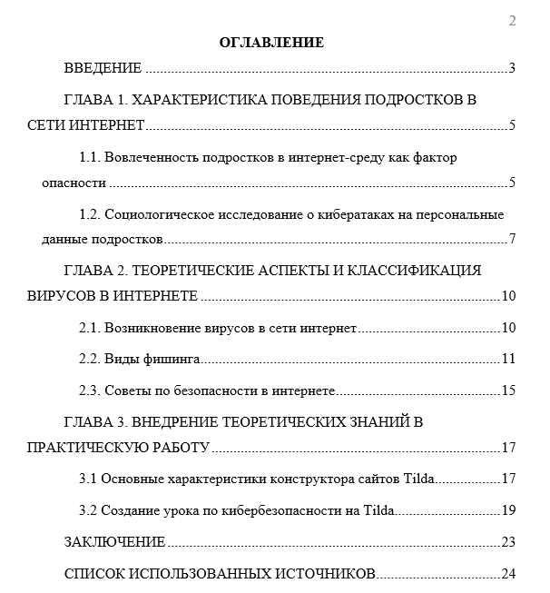
Индивидуальный проект. Примеры работ
Продукт проектной деятельности – сайт по теме
«Уроки кибербезопасности»

Slide 19
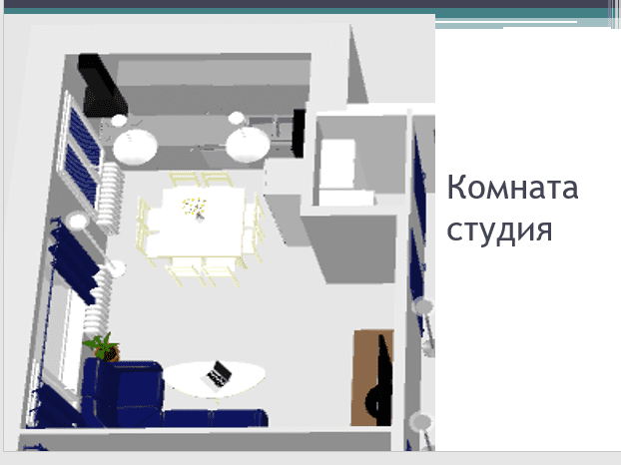
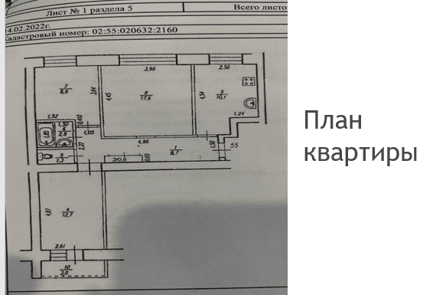
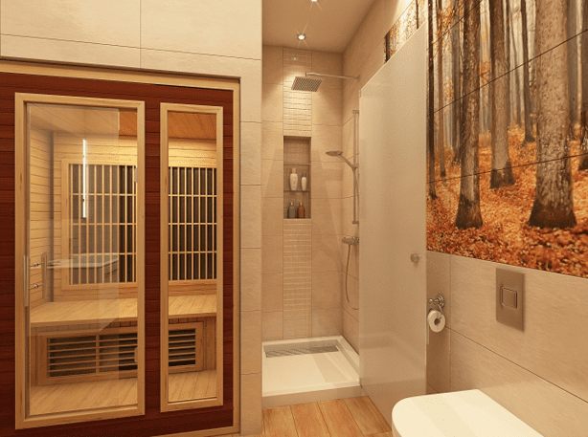
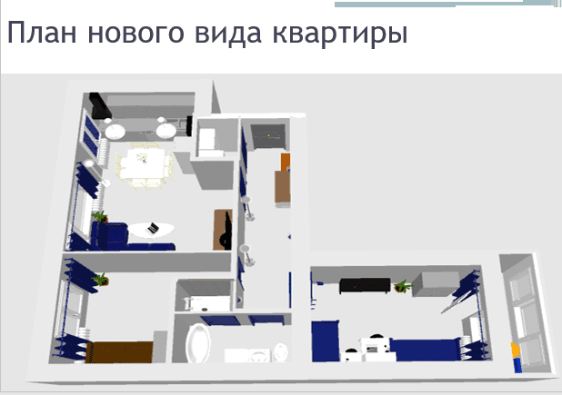
Индивидуальный проект. Примеры работ

Slide 20
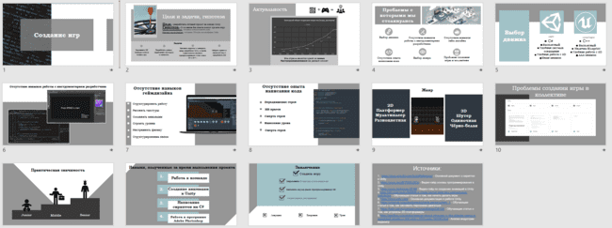
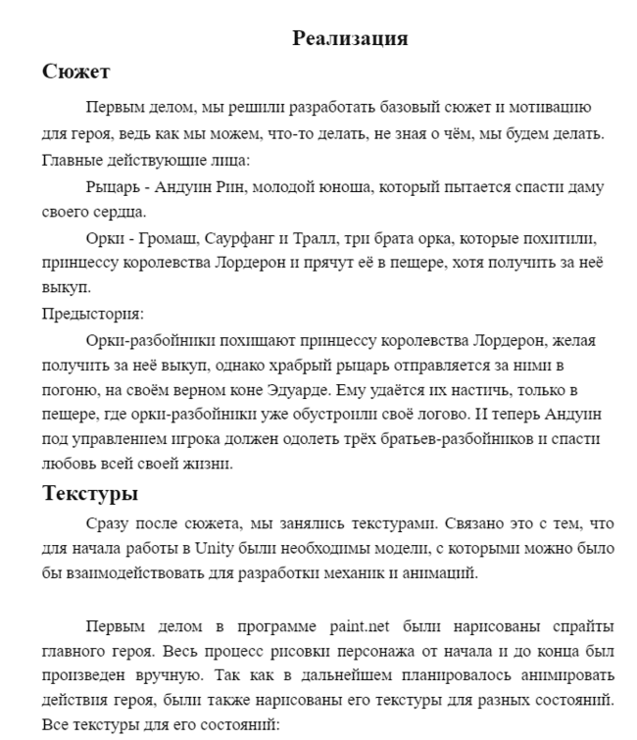
Индивидуальный проект. Примеры работ

